Slide 1
산학 프로젝트 #1차 빌드 발표자료
소프트웨어학과 2017038076 조준희
소프트웨어학과 2020039073 김형태
소프트웨어학과 2020039109 최유성
2022-11-04

Slide 2
시스템 개요
1차빌드 개요
태스크 목록과 개발 환경
기타 사항
목
차

Slide 3
시스템 개요
시스템 명 : IT 취업준비생을 위한 웹 플랫폼
간단한 설명 : 해당 프로젝트는 IT 취업준비생에게 유용한 정보 및 편리 서비스를 제공하고 성장할 수 있는 기회를 제공하고자 한다.
사용자 유형 : 이용자, 시스템 관리자
운영 개념 : 해당 플랫폼은 웹 브라우저를 기본으로 동작하며 모든 고객에게 동등한 기회를 제공한다.

Slide 4
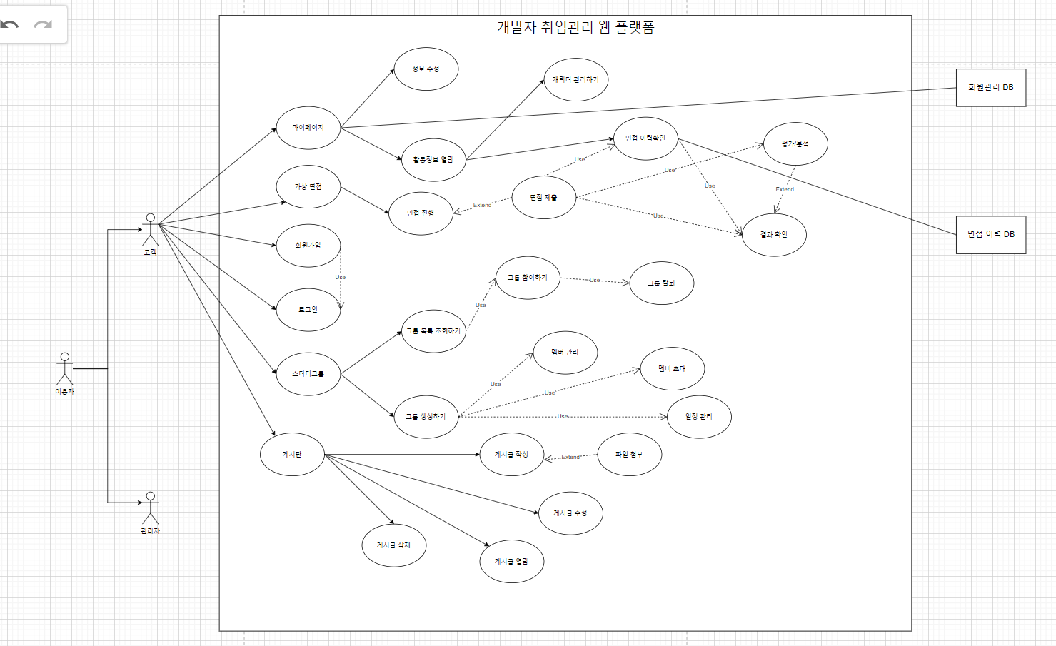
1차빌드 개요 ( USECASE 다이어그램)

Slide 5
1차빌드 개요 ( 선정된 USECASE )
1. 회원가입과 로그인
플랫폼을 이용하기 위한 기능
카카오와 구글 연동 로그인 지원
2. 스터디 그룹
사용자 간 실시간 교류 기능
화상채팅 형식으로 진행
그룹 생성 시 방 생성
그룹 참여 시 방 목록 조회 가능
3. 면접 기능
AI 라이브러리 활용 얼굴 인식
얼굴 인식 후 표정 분석을 통한 자세교정
DB 구축 후 해당 면접 영상 저장
3
1
2

Slide 6
태스크 목록과 개발환경 (태스크 목록)
번호 | 태스크 명 | 담당자 | 소요기간 | 완료 여부 | 비고
F4-016 | 사용자 얼굴 인식 | 조준희 | 1day | O | -
F6-030 | 스터디 그룹생성 및 참여 | 김형태 | 2days | O | -
F6-031 | 실시간 화상통화 | 최유성 | 2days | O | -
F4-017 | 자세 교정 | 조준희 | 3days |  | -
F3-015 | 면접 데이터베이스 구축 | 최유성 | 1day | X | -
F3-011 | 면접 제출 | 김형태 | 4days | X | -
F1-001 | 회원가입 계정 생성 | 조준희 | 1day | X | -
F1-002 | 카카오 계정 연동 | 최유성 | 1day | X | -
계획대비 개발 진도율 : 43.3 %

Slide 7
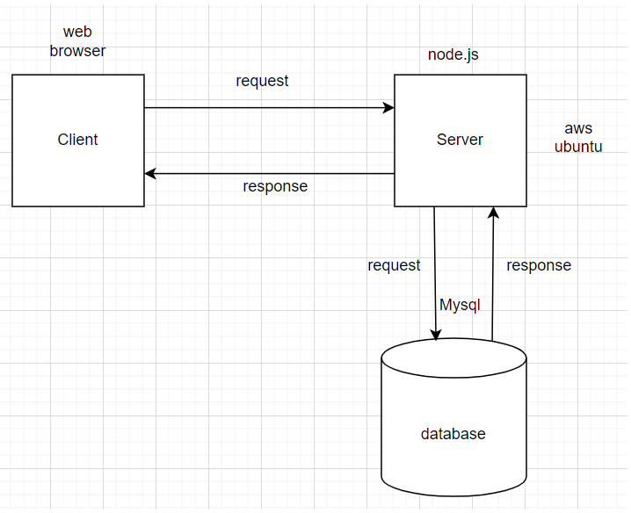
개발환경

Slide 8
기타사항
그룹 생성 후 방 M:N 통신 시 문제 발생
저장된 동영상 파일에서 음성 텍스트 추출의 정확성 문제
해당 프로젝트는 실시간 처리 기능을 제공하는데 서버의 품질이 좋지 않을 때 생기는 통신속도의 문제 발생

